Slide 1


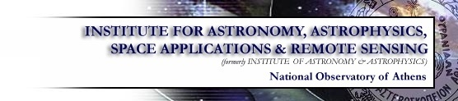
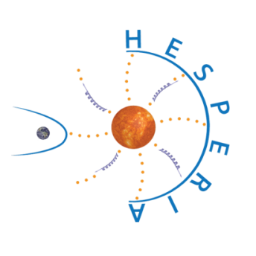
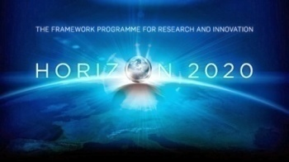


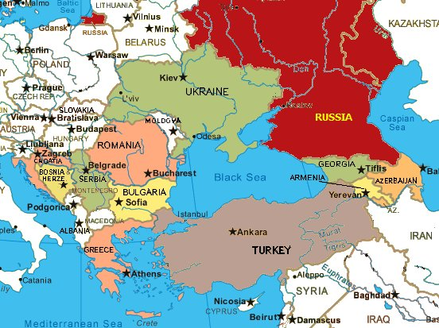

National Observatory of Athens (NOA)
ΠΡΟΒΛΕΨΗ ΗΛΙΑΚΩΝ ΚΑΤΑΙΓΙΔΩΝ: ΤΑ ΕΡΓΑΛΕΙΑ ‘HESPERIA’ ΤΟΥ ΕΑΑ
Δρ. Όλγα Ε. Μαλανδράκη, Κύρια Ερευνήτρια Φυσικής Διαστήματος,
Εθνικό Αστεροσκοπείο Αθηνών, ΙΑΑΔΕΤ
Balkan, Black Sea and Caspian Sea
Regional Network on Space Weather Studies
(12 χώρες) Chair of the Steering Committee
President,
Solar-Terrestrial Sciences Division, European Geosciences Union (EGU)
1^{η} Ελληνίδα Research Fellow,
ESA/ESTEC, 2005-2007
Εμπειρογνώμονας: Ελληνική ομάδα εκπροσώπησης στο ESA/SPC (2010-2017)

Slide 2
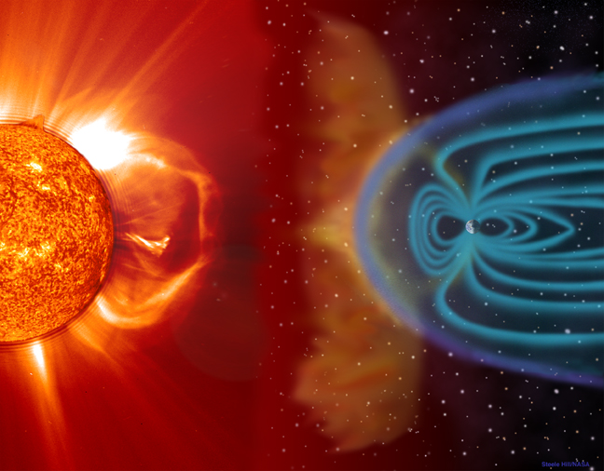
Solar-Terrestrial Environment
Credit: NASA
Notes:
Όταν μιά ηλιακή καταιγίδα κατευθύεται προς την Γη το αέριο και το παγωμένο σε αυτό μαγνητικό πεδίο θα αλληλεπιδράσει με το μαγνητικό πεδίο της Γης. Ευτυχώς η μαγνητόσφαιρα ενεργεί σαν μιά αόρατη ασπίδα που μας προστατεύει από αυτά τα επικίνδυνα σωματίδια.

Slide 3
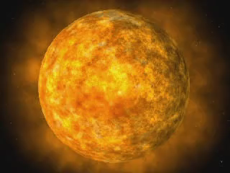
Notes:
movies-extra_CME-AN~3

Slide 4
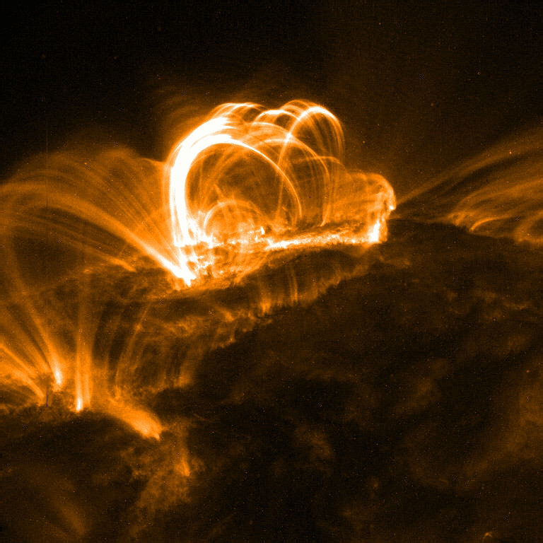
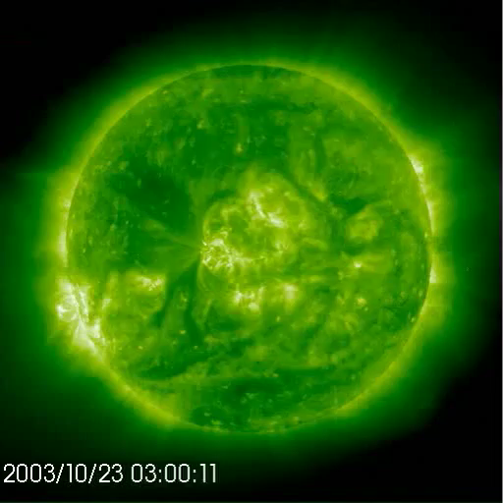
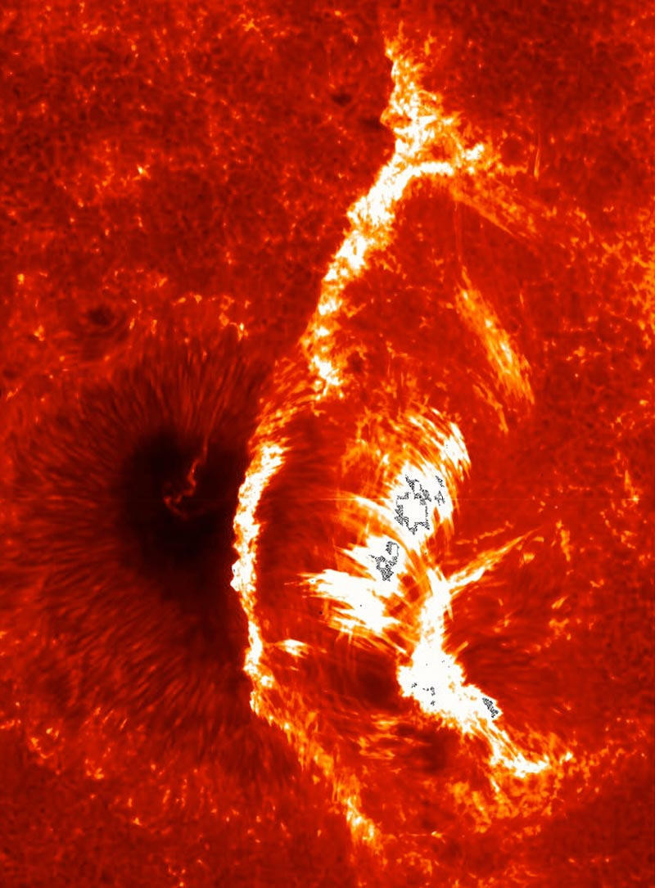
ΗΛΙΑΚΕΣ ΚΑΤΑΙΓΙΔΕΣ
Ηλιακές εκλάμψεις (Solar flares)
Σειρά εικόνων όπως παρατηρήθηκαν από το διαστημόπλοιο SOHO της ESA τον Οκτώβριο/Νοέμβριο 2003, μιά περίοδο διάσημη στην επιστημονική κοινότητα για τις πολλές και ισχυρές ηλιακές εκρήξεις!
TRACE/Lockheed/NASA
Γιγαντιαίοι υπέρθερμοι μαγνητικοί βρόχοι πάνω από ενεργό περιοχή στον Ήλιο
SOHO/ESA/NASA
Hinode/NAOJ
Notes:
sun-earth-presentation_Oct_storms
The magnetic field in large active regions on the Sun often gets unstable. This can lead to violent explosions in the solar atmosphere – called ‘flares’. During such explosions the gas is heated to 20 million degrees Celsius. This superheated gas will emit large amounts of UV radiation and X-rays, which hit the Earth’s atmosphere 8 min and 20 sec later. Fortunately, this hazardous radiation is blocked by protective gases in our atmosphere such as ozone. Solar flares can affect radio and satellite communication.

Slide 5
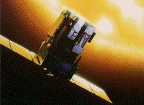
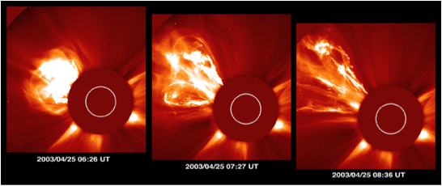
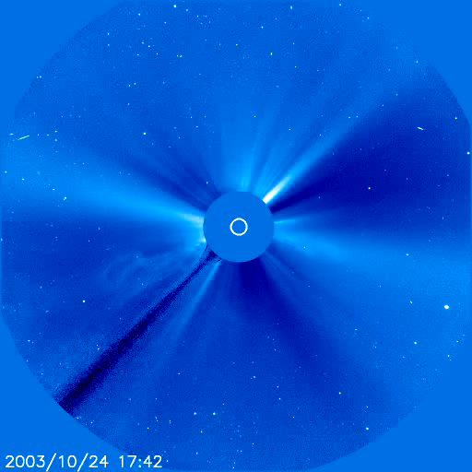

2) Στεμματικές Εκτινάξεις Μάζας
Coronal Mass Ejections (CMEs)
SOHO
ESA
SOHO/ESA/NASA
Notes:
sun-earth-presentation_Blue_storms
Billions of tons of particles called CMEs are launched out into space. Video and sequence of images of the very fast CMEs during the Oct/Nov 2003 as taken by the LASCO instrument onboard the SOHO spacecraft.
A small disk inside the telescope blocks the bright light from the solar disk, creating an artificial eclipse.

Slide 6
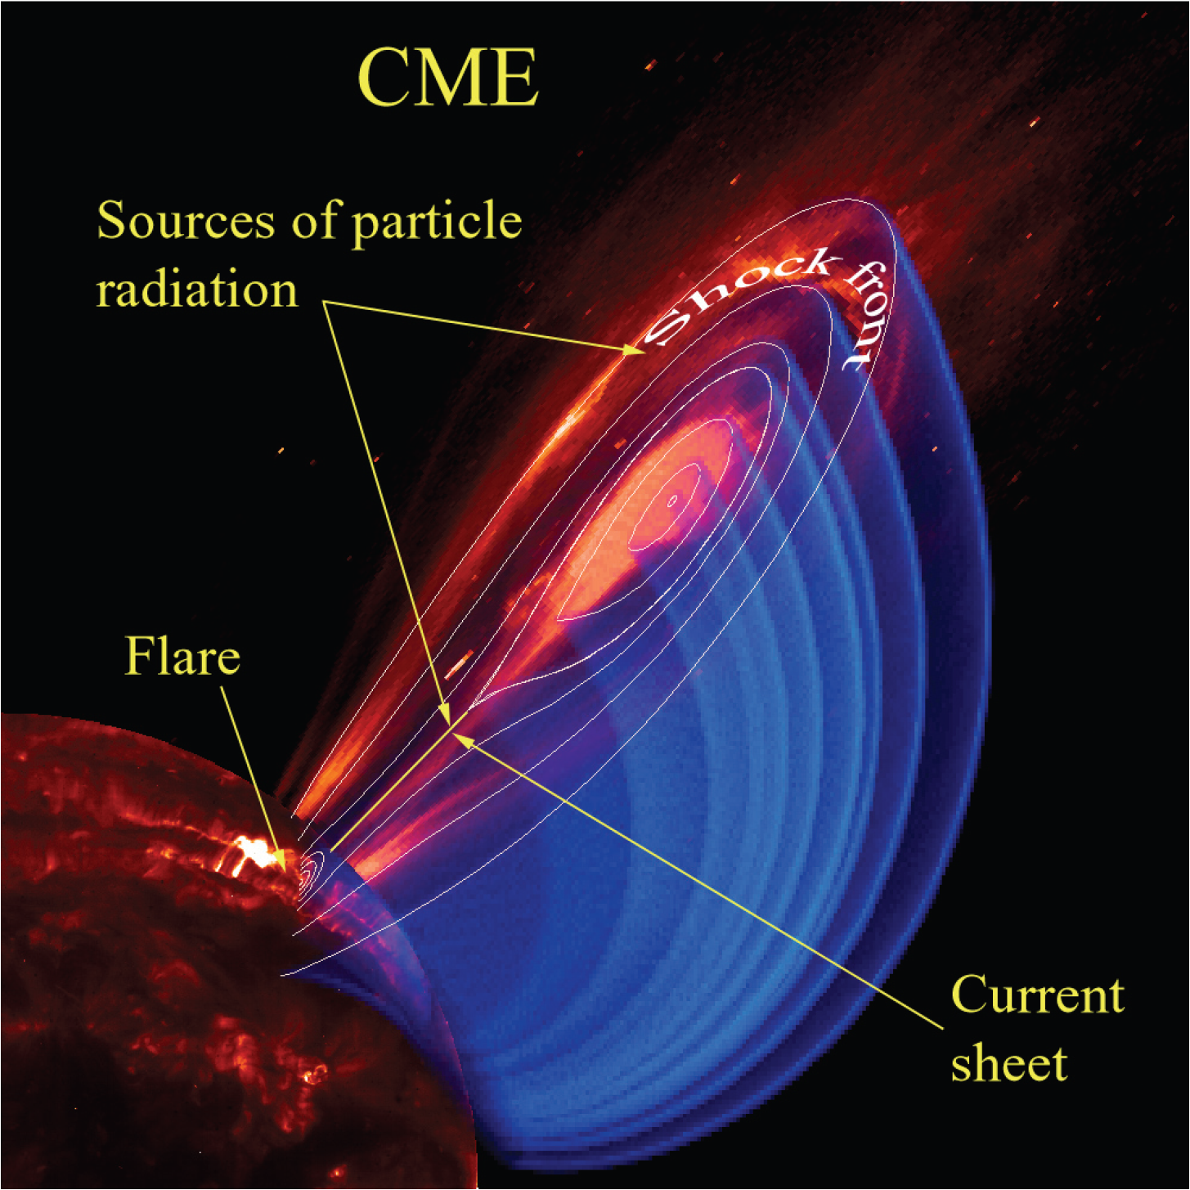
3) Ηλιακά Ενεργειακά Σωματίδια
Solar Energetic Particles, (SEPs)
Notes:
Solar Energetic Particles –the so-called SEPs- are accelerated either at reconnecting current sheet during the solr flare and the shock wave driven in front of the fast CME. SEPs can travel at almost the speed of light. The protons can reach the Earth in less than an hour. They have such high speed and energy that they can penetrate satellites and spacecraft and can thus damage vital electronic equipment. These protons can also harm humans in space.

Slide 7
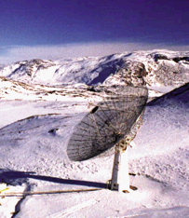
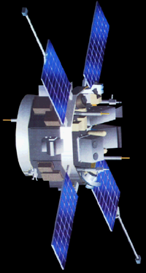

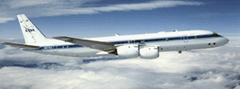
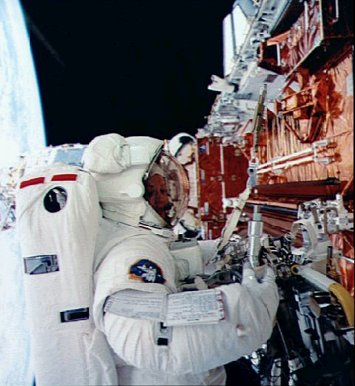
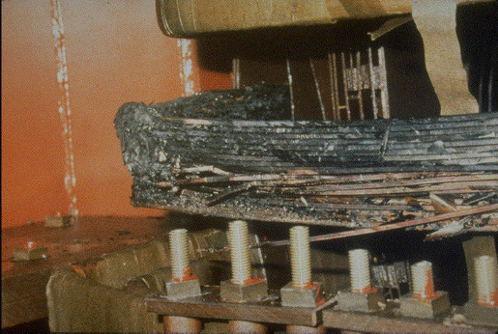
National Observatory of Athens (NOA)
ΔΙΑΣΤΗΜΙΚΟΣ ΚΑΙΡΟΣ
Δυσμενείς συνθήκες στο διαστημικό χώρο μπορούν να προκαλέσουν
….
Και οδηγούν σε πλήθος κοινωνικές-οικονομικές απώλειες και επιπτώσεις στην κοινωνία μας που βασίζεται τόσο πολύ
στα τεχνολογικά επιτεύγματα του ανθρώπου
Προβλήματα στις ραδιο- τηλεπι-κοινωνίες
National Space Weather Program
Council, Washington, DC, June 2010
Baker and Lanzerotti, 2016
Διακοπή λειτουργίας δορυφόρων
Προβλήματα στην πλοήγηση
Βλάβες σε μονάδες ηλεκτρικού ρεύματος
Ασφάλεια αστροναυτών
Notes:
http://www.ofcm.gov/nswp-sp/fcm-p30.htm)

Slide 8
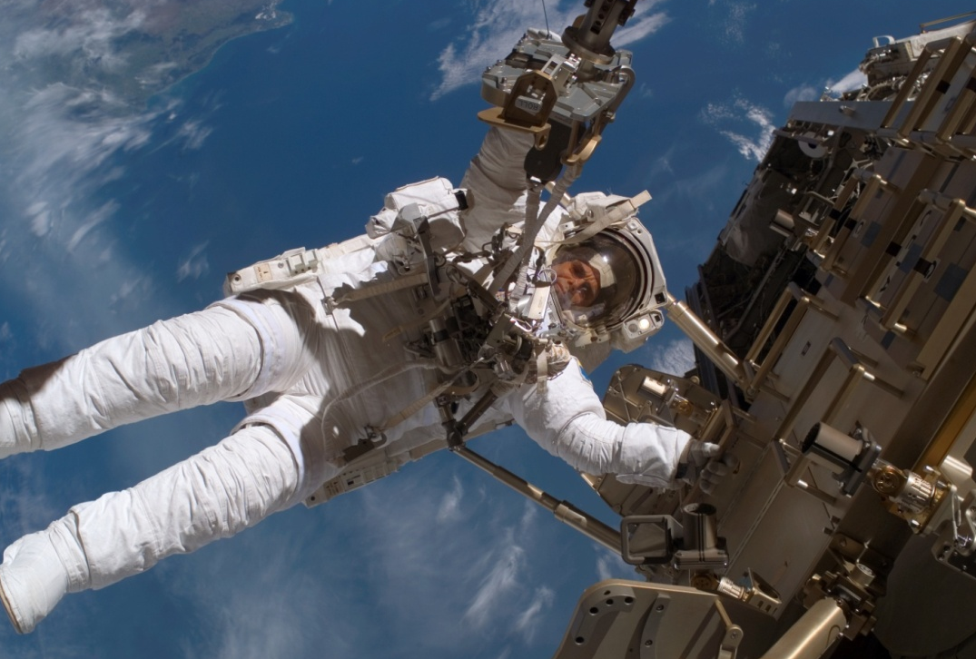
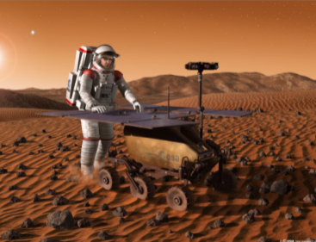
O Διαστημικός Καιρός μπορεί να βλάψει ανθρώπους στο διάστημα
NASA
NASA
Notes:
Πολύ σημαντικές οι προβλέψεις για την προστασία αστροναυτών σε μελλοντικές επανδρωμένες αποστολές στον Άρη πού είναι το όραμα της ανθρωπότητας.

Slide 9
ΕΠΙΠΤΩΣΕΙΣ ΔΙΑΣΤΗΜΙΚΟΥ ΚΑΙΡΟΥ
Εγγύς Διαστημικό Περιβάλλον της Γης- Διαπλανητικό Χώρος
Επιπτώσεις Ηλιακών Σωματιδίων (SEPs) στα Τεχνολογικά Συστήματα
Malandraki and Crosby, Springer Book, ASSL, 2018
Μερικές φορές τα SEPs μπορεί να έχουν αρκετή ενέργεια ώστε να διαπεράσουν την ασπίδα του μαγνητικού πεδίου της Γης και να εισέλθουν στην ιονόσφαιρα. Τα SEPs εισέρχονται ευκολότερα από τις πολικές περιοχές κοντά στους πόλους του μαγνητικού πεδίου της Γης από ό,τι από τον ισημερινό λόγω των ‘ανοικτών’ μαγνητικών γραμμών ⇒ δορυφόροι σε τροχιές LEO με μεγάλη κλίση (π.χ. IRIDIUM) μπορούν να είναι κάποιες φορές ευάλωτοι στα SEPs, καθώς και ο Διεθνής Διαστημικός Σταθμός (ISS) που έχει τροχιακή κλίση 51.64°.
Τα SEPs μπορούν επίσης να επιδράσουν στη διάδοση των σημάτων μεταξύ της Γης και των δορυφόρων. Πρωτόνια ενέργειας 1-100 MeV προκαλούν αυξημένο ιονισμό που απορροφά τα ραδιοκύματα στις συχνότητες στα βραχέα και υπερβραχέα μήκη κύματος (HF and VHF bands) με αποτέλεσμα να υπάρχουν προβλήματα στις τηλεπικοινωνίες (μειωμένη διάδοση των ραδιοκυμάτων διαμέσου των πολικών περιοχών) και λάθη στις θέσεις πλοήγησης.

Slide 10
ΕΠΙΠΤΩΣΕΙΣ ΔΙΑΣΤΗΜΙΚΟΥ ΚΑΙΡΟΥ
Εγγύς Διαστημικό Περιβάλλον της Γης- Διαπλανητικό Χώρος
Επιπτώσεις Ηλιακών Σωματιδίων (SEPs) στην Ανθρώπινη Υγεία
Malandraki and Crosby, Springer Book, ASSL, 2018
Πρωτόνια με μεγάλες ενέργειες (>30 MeV) αποτελούν κίνδυνο για την υγεία των αστροναυτών.
Deterministic (early) Effects: Λόγω έκθεσης σε μεγάλη δόση ακτινοβολίας για περιορισμένο χρόνο (κυμαίνεται από έλλειψη μαλλιών, ναυτία, οξεία νόσος, θάνατος) .
Stochastic (late) Effects: Λόγω της ακτινοβολίας, τυχαίες αλλαγές στο DNA μοριακό επίπεδο (καρκίνος).
Τα SEP φτάνουν σε ύψη αερομεταφορών και αποτελούν πρόβλημα για την ανθρώπινη υγεία καθώς η ληφθείσα δόση ακτινοβολίας μπορεί να αυξηθεί. Αυτό ιδιαίτερα αφορά σε πτήσεις σε υψηλά πλάτη (50°N) και πολικές διαδρομές (> 78°N). Για την εμπορική αεροπλοΐα, κίνδυνος για ‘συχνούς επιβάτες’ και ιδιαίτερα για το πλήρωμα.
Notes:
Mitigation of these space weather effects is needed one way is forecasting of the solar storms and early warning of their impacts

Slide 11





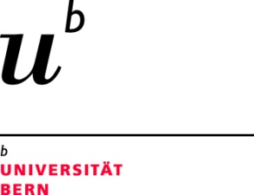



HESPERIA:
High Energy Solar Particle Events Forecasting and Analysis
Μέλη Κοινοπραξίας
Olga Malandraki (National Observatory of Athens, NOA, Greece) Συντονίστρια
Ludwig Klein (Observatoire de Paris, OBSPARIS, France)
Rami Vainio (Turun Yliopisto, UTU, Finland)
Neus Agueda (Universitat de Barcelona, UB, Spain)
Marlon Nunez (Universidad de Malaga, UMA, Spain)
Bernd Heber (Cristian-Albrechts-Universitaet zu Kiel, CAU, Germany)
Rolf Buetikofer (Universitaet Bern, UBERN, Switzerland)
Christos Sarlanis (ISNet, Greece)
Norma B. Crosby (Inst. d’Aer. Spat. De Belgique, IASB-BIRA, Belgium)

Slide 12
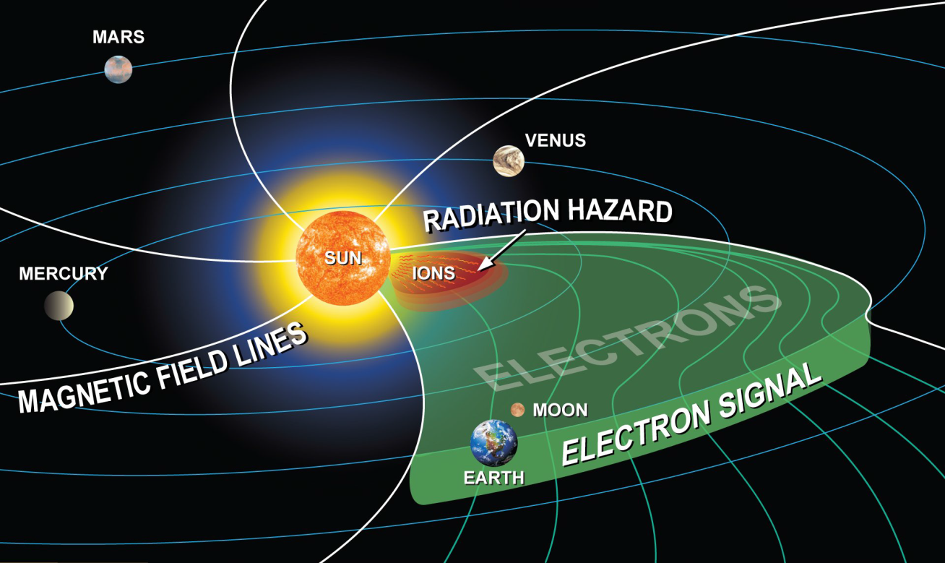



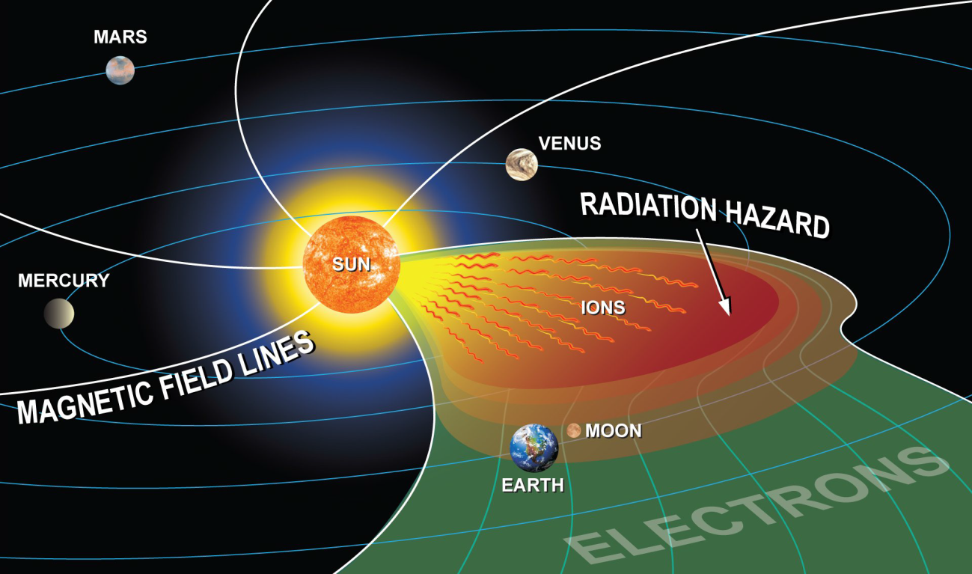
Επιχειρησιακό Εργαλείο 1 : HESPERIA REleASE
Πρόβλεψη Ηλιακών Σωματιδίων με ενέργειες 30-50 MeV
Επιχειρησιακή Μονάδα Διαστημικού Καιρού

Slide 13
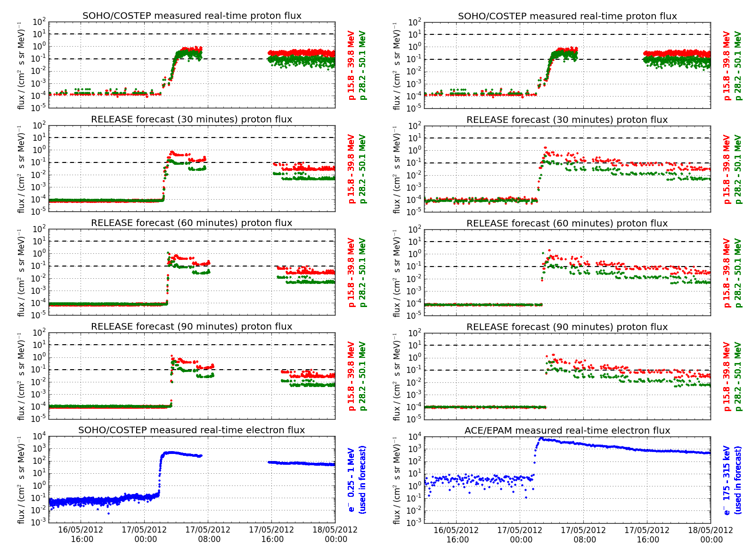
Επιχειρησιακό Εργαλείο 1: HESPERIA REleASE
Κάθε 1 λεπτό/5 λεπτά μοναδικές πρoβλέψεις Ηλιακών ενεργειακών σωματιδίων ενέργειας 30-50 MeV σε πραγματικό χρόνο διαθέσιμες σε όλη τη διεθνή κοινότητα μέσω της ιστοσελίδας HESPERIA του ΕΑΑ:
https://www.hesperia.astro.noa.gr/index.php/results/real-time-prediction-tools/release

Slide 14
Πλεονεκτήματα του εργαλείου HESPERIA REleASE
Το μοναδικό εργαλείο διαστημικού καιρού που χρησιμοποιεί σωματίδια ως πρόδρομη πληροφορία για την πρόβλεψη ηλιακών σωματιδιακών καταιγίδων
Η παραγωγή της πρόβλεψης των σωματιδίων δεν εξαρτάται από και δεν είναι αναγκαία οποιαδήποτε προηγούμενη παρατήρηση ηλιακής έκρηξης (π.χ. μαλακών ακτίνων-Χ)
Παράγει προβλέψεις και για τις περιπτώσεις εκρήξεων πίσω από το χείλος του Ήλιου στο σκοτεινό ημισφαίριο, κάτι το οποίο άλλα συστήματα πρόβλεψης δεν το παρέχουν
Σήμερα γνωρίζουμε ότι 30% των σωματιδιακών ηλιακών καταιγίδων που παρατηρούνται στην τροχιά της Γης προκαλούνται από ηλιακές εκρήξεις που λαμβάνουν χώρα στο σκοτεινό ημισφαίριο του ΄Ηλιου (Richardson et al., 2014)
Το εργαλείο HESPERIA REleASE παρέχει πιο πλήρεις προβλέψεις σε σχέση με άλλα που βασίζονται μόνο σε παρατηρήσεις ηλιακών εκλάμψεων στο φωτεινό ημισφαίριο του Ήλιου

Slide 15
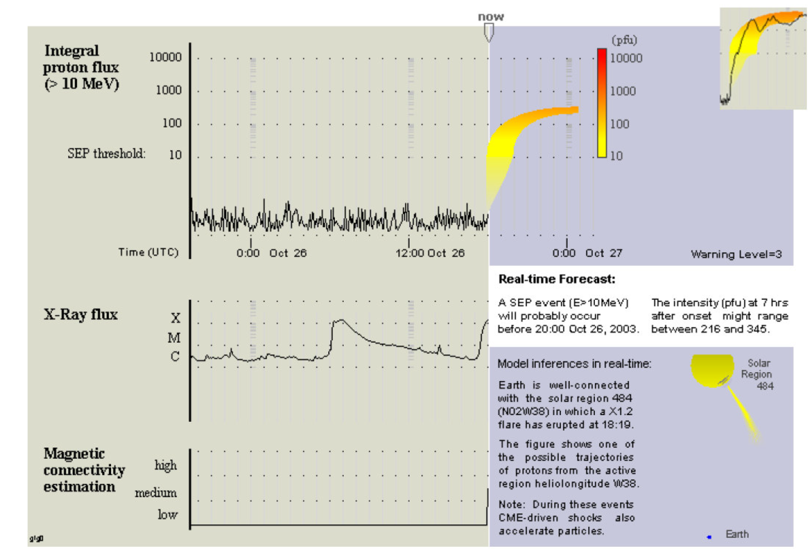
Επιχειρησιακό Εργαλείο 2: HESPERIA UMASEP-500
Πρόβλεψη Ηλιακών Σωματιδίων
με ενέργειες >500 MeV
Επιχειρησιακή Μονάδα Διαστημικού Καιρού

Slide 16
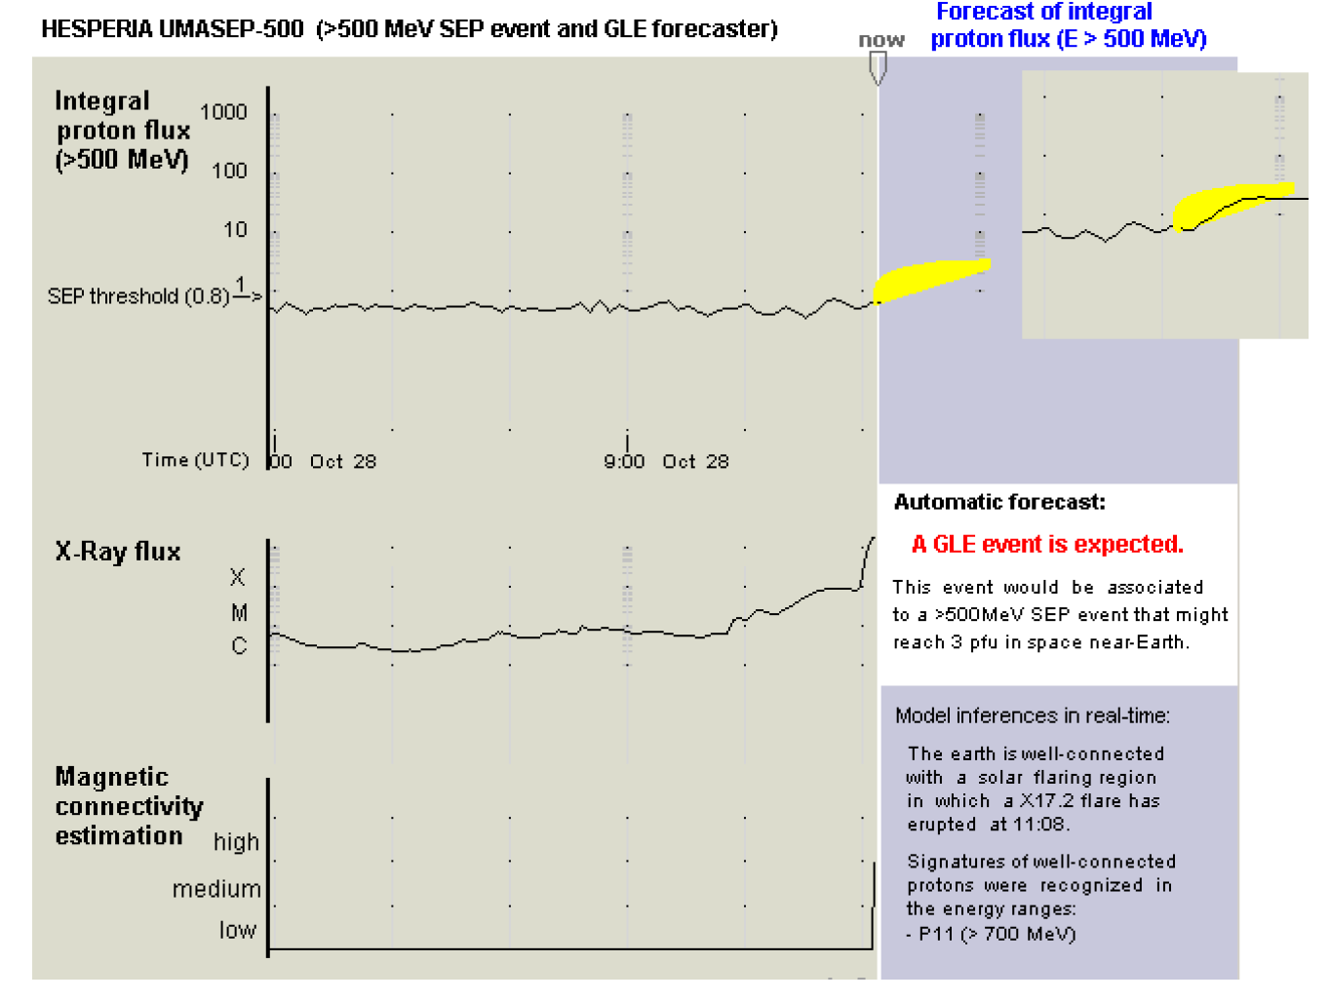
Επιχειρησιακό Εργαλείο 2: HESPERIA UMASEP-500
Κάθε 1 λεπτό μοναδικές πρoβλέψεις σε πραγματικό χρόνο Ηλιακών ενεργειακών σωματιδίων >500 MeV διαθέσιμες σε όλη τη διεθνή κοινότητα μέσω της ιστοσελίδας HESPERIA του ΕΑΑ:
https://www.hesperia.astro.noa.gr/index.php/results/real-time-prediction-tools/umasep
προβλέψεις 15 λεπτά νωρίτερα από τα υπάρχοντα συστήματα
Χρήση δεδομένων από διαστημόπλοια
Notes:
Ένα καινοτόμο χαρακτηριστικό αυτού του εργαλείου είναι…

Slide 17
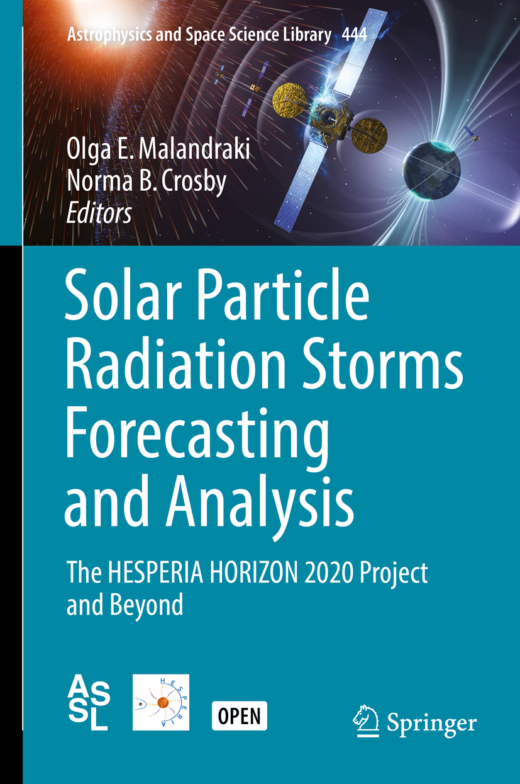
http://www.springer.com/de/book/9783319600505
OPEN ACCESS
BOOK
SPRINGER
Astrophysics and Space Science Library
SERIES

Slide 18
National Observatory of Athens (NOA)
OMAΔΑ ΕΠΙΧΕΙΡΗΣΙΑΚΗΣ ΜΟΝΑΔΑΣ
‘ΔΙΑΣΤΗΜΙΚΟΣ ΚΑΙΡΟΣ’
ΤΟΥ ΕΑΑ
Δρ. Όλγα Ε. Μαλανδράκη, Κύρια Ερευνήτρια, ΙΑΑΔΕΤ/ΕΑΑ
Δρ. Γεωργία Τσιροπούλα, Διευθύντρια Ερευνών, ΙΑΑΔΕΤ/ΕΑΑ
Μιχαήλ Καράβολος, ΜSc., PhDc, Μηχανικός Λογισμικού και Δορυφορικών Επικοινωνιών
Νίκολαος Μήλας, Ειδικός Τεχνικός Επιστήμονας, ΔΥΕ

Slide 19
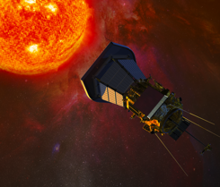
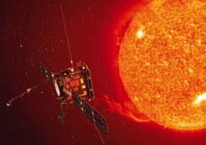

Πρωτοποριακεσ Ηλιακεσ Αποστολεσ
Parker Solar Probe Solar Orbiter
Malandraki and Crosby 2018
Co-Investigator
Εκτόξευση: 4 Αυγούστου 2018
Περιήλιο μέχρι απόσταση ~9 R_{S}
Εκτόξευση: Φεβρουάριος 2020
Περιήλιο μέχρι απόσταση ~0.3 AU
Integrated Science Investigation
of the Sun (IS0IS)
PI: Prof. Dave McComas (USA)
Energetic Particle Detector (EPD)
PI: Prof. Javier Rodriguez-Pacheco (Spain)
Co-PI: R. Wimmer-Schweingrüber (Germany)
Notes:
Δύο πρωτοποριακές αποστολές που θα πλησιάσουν τον Ήλιο πιο κοντά από ποτέ ώστε να μελετήσουν τις ηλιακές καταιγίδες εν τη γενέσει τους.
From slide
Είμαι επιστημονική συνεργάτης του PSP και κατέχω θέση Co-Investigatore στην ομάδα του πειράματoς EPD.

Slide 20
Probing the Energetic Particle Environment near the Sun
McComas
et al.
Summary of observations of energetic particles (primarily H⁺) at lower energy (Lo: ~30-200 keV, inside orbital track) and higher energy (Hi: ~1-2 MeV, outside orbital track) from PSP’s first two orbits. Particle intensity is indicated by both color and length of the bars.
Overview of ISʘIS solar energetic particle (SEP) observations from first 2 PSP orbits
We observe great variety of SEP events accelerated locally and/or remotely (CIR, CME, impulsive)
These are first observations of the near-corona radiation environment (here within ~35 R_{ʘ}), paving the way toward resolving fundamental questions on the origin, acceleration and transport of SEPs
In press in Nature
Notes:
The figure identifies intervals a-d, studied in more detail in the paper.
It is shown that intervals a and b are likely associated with the same corotating interaction region given they are dispersionless, isotropic and their magnetic foot points map to a nearly fixed longitude on the Sun.
Interval c is a highly dispersive, anisotropic, low-energy event associated with the passage of a coronal mass ejection observed by SWEAP/FIELDS shortly after the first perihelion at ~0.25 au.
Interval d includes a pair of impulsive events observed very near the second perihelion (~35 R_{ʘ}), one seen primarily at low energies and the other primarily at high energies. Both events are characterized velocity dispersion and outward streaming particles.

